Slide 1

برنامه ریزی نیروی انساني
از کتاب مدیریت منابع انسانی-دکتر سعادت
نام استاد:خانم دکتر حسینی تهیه و گردآوری:
نادر مدرس
سعید نام آور
محمد علی حیدری
..........

Slide 2


Slide 3
برنامه ریزی نیروی انسانی
برنامه ريزي نيروي انساني فرايندي است كه به وسيله آن :
سازمان معين مي كند كه براي نيل به اهداف خود به چه تعداد كارمند، با چه تخصص و مهارتهايي براي
چه مشاغلي و در چه زماني نياز دارد.
ابتدا کم و کیف نیازهای سازمان به نیروی انسانی تجزیه و تحلیل می شود سپس با اتخاذ سیاستها و رویه های
مناسب و با طراحی سیستمها و مکانیسمهایی،این نیازها رفع می شود.
عرضه کار در داخل سازمان و خارج از آن با تقاضای سازمان برای نیروی انسانی،مطابقت داده می شود.
هدف از برنامه ريزي نيروي انساني، تامين، استخدام و حفظ كاركناني است كه
بقا و توسعه سازمان به وجود آنها بستگي دارد.

Slide 4
مراحل برنامه ريزي نيروي انساني
تعيين موجودي نيروي انساني سازمان
مطالعه و بررسي اهداف آتي سازمان
برآورد نياز سازمان به نيروي انساني ( تقاضا با توجه به اهداف آتي)
برآورد عرضه نيروي انساني
تعيين سياستهاي پرسنلي بر اساس عرضه و تقاضاي نيروي انساني

Slide 5
فرايند برنامه ريزي نيروي انساني
منابع
داخلي
مرحله اول: تعيين موجودي نيروي انساني
الف) فهرست موجودي مهارتها
ب) سيستم اطلاعاتي منابع انساني
ج) طرح جانشيني
صورت موجودي مهارتهاي داخلي
جدول جايگزيني
نظر سرپرست
روش دلفي
مرحله دوم: بررسي اهداف آتي سازمان
روش رونديابي
روش نسبت يابي
روش همبستگي
روش رگرسيون
روش شبيه سازي
مرحله چهارم
برآورد عرضه
نيروي انساني
مرحله سوم:
بررسي تقاضاي
نيروي كار
وضعيت عمومي اقتصادي
بازارهاي محلي كار
بازارهاي تخصصي كار
مرحله پنجم: مقايسه عرضه و تقاضا
عرضه بيش از تقاضا(اضافه نیرو)
كاهش ساعات كار
بازنشستگي زودرس
بازخريد
عزل و بركناري
حذف شغل
كاريابي
عرضه كمتر از تقاضا(کسری نیرو)
كارمنديابي
انتخاب و استخدام
آموزش كارمندان
تربيت مدير
استخدام پيماني
اضافه كاري
عرضه مساوي تقاضا
ادامه وضع موجود
بازآموزي كاركنان
فراگيري مهارتهاي
مورد نياز سازمان
منابع
خارجي

Slide 6
روشهاي تعيين موجودي نيروي انساني
الف-فهرست موجودي مهارتها
ب- سيستم اطلاعاتي منابع انساني
ج- طرح جانشيني

Slide 7
روشهاي تعيين موجودي نيروي انساني
نام........................ تاریخ.........................
عنوان شغل....................... سنوات خدمت در سازمان..........
تحصیلات...................................................................................................................................
دوره های تخصصی که گذرانده اید ذکر کنید............................................................................................
سوابق استخدامی(تاریخچه ای از مشاغل و تجربیات قبلی) خود را توضیح دهید....................................................
...............................................................................................................................................
...............................................................................................................................................
...............................................................................................................................................
مهارتها:اگر دارای مهارتهایی هستید که معتقدید می تواند در شغل خودتان یا مشاغل دیگری در این سازمان موثر باشد،نام ببرید.
...................................................................................................................................................
...................................................................................................................................................
سرپرستی افراد:
تعداد افرادی که در حال حاضر تحت سرپرستی شما قرار دارند چند نفر است؟.........................................................
طبق جدول زیر تعداد افرادی که در مسئولیتهای قبلی تحت سرپرستی شما بوده اند،ذکر کنید.
عنوان شغلی که داشته اید از تاریخ تا تاریخ تعداد مرئوسان
............................ .............................. ..................
............................ ............................... ..................
............................ ............................... ..................
اطلاعات دیگری که فکر می کنید می تواند مفید باشد ذکر کنید.
.......................................................................................................................................
.......................................................................................................................................
.......................................................................................................................................
.......................................................................................................................................
.......................................................................................................................................

Slide 8
روشهاي تعيين موجودي نيروي انساني
سيستم اطلاعاتي منابع انساني:
استفاده از روشی منظم و سازمان یافته برای کسب اطلاعاتی است که
تصمیم گیری عقلایی درباره منابع انسانی را در سازمان امکانپذیر می
سازد.این اطلاعات باید به روز،صحیح و دقیق،کوتاه و مختصر،مربوط
و مناسب و کامل باشد.

Slide 9
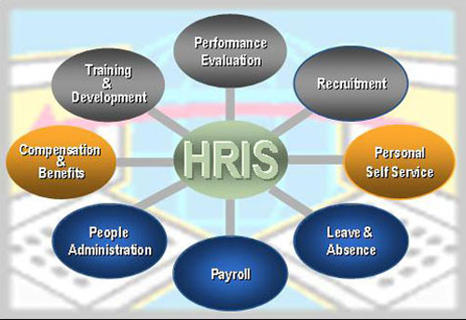
روشهاي تعيين موجودي نيروي انساني
طراحی سیستم اطلاعاتي منابع انساني:
در پنج مرحله انجام می شود.

Slide 10
روشهاي تعيين موجودي نيروي انساني
1- مطالعه و شناخت سیستم فعلی:
در صورتیکه سیستم اطلاعاتی در سازمان وجود نداشته باشد،لازم است
هر سیستم غیر رسمی یا هر رویه و روش دیگری که برای جمع آوری
اطلاعات در سازمان بکار برده می شود،شناسایی گردد.
هدف از بررسی سیستم فعلی پاسخ دادن به سوالاتی از قبیل:
حجم اطلاعاتی که سیستم فعلی می تواند پردازش کند چقدر است؟
از این اطلاعات چگونه استفاده می شود؟
کیفیت اطلاعات در چه حدی است؟
چه نوع اطلاعاتی مورد نیاز است؟
اطلاعات از چه منابعی بدست می آید؟

Slide 11
روشهاي تعيين موجودي نيروي انساني
آیا در تصمیم گیریها از اطلاعاتی که پردازش شده و موجود است،
بلافاصله استفاده می شود یا این اطلاعات،راکد و بی مصرف باقی
می ماند؟
مطالعه سیستم اطلاعاتی باید برای ما روشن سازد که آیا در سازمان
یک سیستم اطلاعاتی مرکزی وجود دارد که کل سازمان را پوشش
دهد یا هر دایره ای بطور مستقل ،اطلاعات مورد نیاز خود را پردازش
می کند.

Slide 12

روشهاي تعيين موجودي نيروي انساني
2- تعیین اولویتهای اطلاعاتی:
سیستم اطلاعاتی باید طوری طراحی گردد که نخست،اطلاعات ضروری و مهم برای
تصمیم گیری را تهیه کند و در اختیار تصمیم گیرندگان قرار دهد و سپس در صورت لزوم
و به صرفه بودن از نظر وقت و هزینه،اطلاعات کم اهمیت تر را در اختیار بگذارد.
3-طراحی سیستم اطلاعات جدید:
سیستم باید به گونه ای طراحی شود که در مجموع،جوابگوی تمام نیازهای اطلاعاتی
سازمان درباره منابع انسانی باشد.

Slide 13
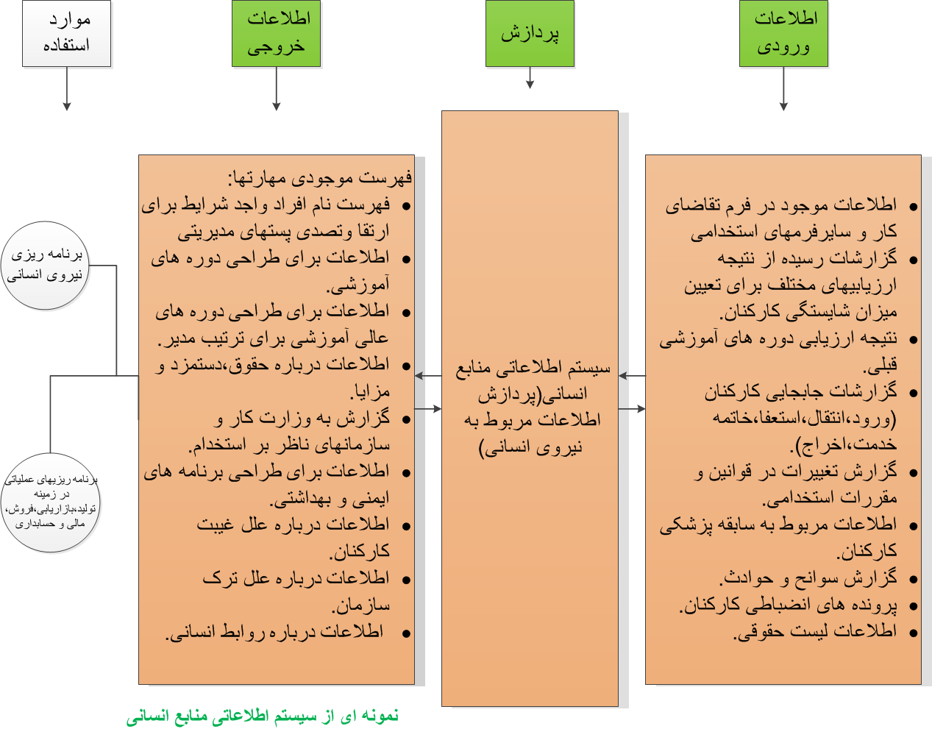

Slide 14
روشهاي تعيين موجودي نيروي انساني
4-انتخاب و نصب رایانه:
ظرفیت، سرعت عمل و سایر ویژگیهای رایانه باید متناسب با نیازهای اطلاعاتی سازمان
باشد.
5-حفظ کیفیت سیستم اطلاع رسانی:
داده ها باید باارزش باشد تا سیستم بتواند اطلاعات سودمندی را پردازش کند و در اختیار
تصمیم گیرندگان قرار دهد.بدین منظور تمام واحدها و حوزه ها باید بتوانند اطلاعات
مهم را از اطلاعات بی ارزش تشخیص داده ،با ارسال اطلاعات مفید و همچنین فرستادن
گزارشهای صحیح،دقیق و بموقع،کیفیت سیستم اطلاعاتی منابع انسانی را بهبود بخشند.

Slide 15
روشهاي تعيين موجودي نيروي انساني
ج-طرح جانشینی:
ابتدا فهرستی از اسامی مدیران و مسئولیتهایشان،تهیه و آماده می شود.سپس کلیه پستهای
مدیریتی سازمان بررسی و احتمال خالی شدن این پستها در اثر بازنشستگی،ارتقا،انتقال
استعفا یا مرگ متصدیان آنها مطالعه می گردد.
در مرحله بعد این اطلاعات با اطلاعاتی که از صورت برداری از ویژگیها و مهارتهای مدیران
بدست آمده است،مقایسه ومشخص می شود که آیا سازمان توانایی پرکردن پستهایی
که در جریان عادی کار یا بطور غیر منتظره خالی می شوند،دارد یا نه.
به عبارت دیگر،نتیجه این مطالعه نشان می دهد که در سازمان افراد مستعدی برای
احراز پستهای بالاتر وجود دارد یا خیر؟

Slide 16
روشهاي تعيين موجودي نيروي انساني

Slide 17
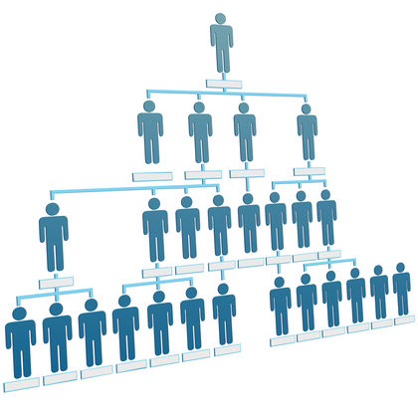
بررسی اهداف آتی سازمان
تعداد افراد و نوع تخصصهای مورد نیاز،بستگی به اهداف و استراتژیهای کلی سازمان دارد.

Slide 18
برآورد نیروی انسانی مورد نیاز(تقاضا برای نیرو)
برای محاسبه تعداد نیروی انسانی مورد نیاز سازمان،نخست باید میزان تقاضا برای تولیدات
یا خدمات برآورد گرددو سپس تعداد نیروهای لازم برای جوابگویی به این تقاضا تعیین
شود.
علاوه بر سطح تقاضا برای تولیدات یا خدمات سازمان،عوامل دیگری نیز در میزان نیاز
سازمان به نیروی انسانی موثرند که مهمترین آنها عبارتنداز:

Slide 19
برآورد نیروی انسانی مورد نیاز(تقاضا برای نیرو)
1. برآورد تعدادنیروهایی که در اثر اخراج،استعفا،بازنشستگی،خاتمه خدمت و غیره
سازمان را ترک می کنند.
2. میزان تطبیق تخصصها و مهارتهای کادر فعلی با تخصصها و مهارتهایی که سازمان در
اثر تغییر و تحولات آتی نیازمند آن خواهد بود.
3. اتخاذ تصمیماتی از قبیل متنوع کردن محصولات،افزایش کیفیت تولیدات و عرضه
خدمات یا ورود به بازارهای جدید.
4. پیشرفت تکنولوژی وتغییر رویه ها و شیوه های اداری و اجرایی.
5. افزایش بودجه سازمان(واحد) یا تخصیص منابع مالی بیشتر به آن.

Slide 20
روشهای برآورد نیروی انسانی مورد نیاز
الف) روش روند یابی(Trend Analysis):
پیش بینی نیازهای آتی به نیروی انسانی را می توان با مطالعه تعداد افرادی که در چند
سال گذشته به استخدام سازمان درآمده اند،آغاز کرد.
با محاسباتی که انجام می شود،احتمال ادامه این روند،تعیین می شود ومبنای پیش بینی
نیازهای آتی سازمان به نیروی انسانی قرار می گیرد.
این روش یک اقدام مقدماتی به شمار می آید زیرا علاوه بر زمان،عوامل متعدد دیگری نیز
در تعیین نیازهای استخدامی سازمان دخالت دارد.

Slide 21
روشهای برآورد نیروی انسانی مورد نیاز
ب) روش نسبت یابی(Ratio Analysis):
روش دیگر برای پیش بینی تعداد کارکنان مورد نیاز،تعیین نسبتی است که میان یک
عامل معین مانند:حجم فروش و تعداد افراد مورد نیاز وجود دارد.
در این روش مانند روش روندیابی،فرض بر این است که کارکرد یا راندمان افراد،ثابت
است و نمی توان با ایجاد انگیزه،حجم فروش یک فروشنده را از 500 هزار ریال در سال
بیشتر کرد.در صورتیکه کارکرد فروشندگان افزایش یا کاهش یابد و در نتیجه نسبت فروش
به فروشنده تغییر کند،پیش بینی براساس کارکرد گذشته افراد نمی تواند معیار درستی
برای پیش بینی تعدادفروشنده مورد نیاز باشد.

Slide 22
روشهای برآورد نیروی انسانی مورد نیاز
ج) روش همبستگی(Correlation Analysis):
رابطه آماری میان دو متغیر را می توان بوسیله روش همبستگی محاسبه کرد.
در این روش ارتباط میان میزان فعالیتی در سازمان و تعداد افراد مورد نیاز بررسی می شود.
چنانچه ارتباط و همبستگی میان این دو عامل وجود داشته باشد،می توان پیش بینی
کرد در صورت تغییر میزان فعالیت مورد نیاز ،تعداد افراد مورد نیاز چقدر خواهد بود.
پیش بینی هایی که براساس این روش انجام می گیرد،دقیق تر از دو روش قبلی است.

Slide 23
روشهای برآورد نیروی انسانی مورد نیاز
ج) روش رگرسیون:
رگرسیون روشی است که از طریق آن می توان با استفاده از اطلاعاتی که در مورد متغیر
مستقل وجود دارد،متغیرهای وابسته را پیش بینی کرد.
هنگامیکه تنها یک متغیر مستقل و یک متغیر وابسته مطالعه می شود،رگرسیون را خطی
ساده و هنگامیکه بیش از یک متغیر مستقل وجود داشته باشد،آنرا رگرسیون مرکب
(چند متغیره) می نامند.
با این روش می توان پیش بینی کرد که مثلا برای کاری به چند کارگر نیاز است،بدین
صورت که با استفاده از متغیرهای مستقل مانند تولید،فروش و راندمان هر کارگر،تعداد
کارگر مورد نیاز را پیش بینی کرد.

Slide 24
روشهای برآورد نیروی انسانی مورد نیاز
ه) روش شبیه سازی((Simulation Method:
در این روش با استفاده از رایانه می توان متغیرهای بسیاری را وارد مدل کرد و با انجام
دادن آزمایشهای مختلفی روی آن،نتایج را مطالعه نمود.
بدین ترتیب ،تصمیم گیرنده می تواند قبل از اتخاذ تصمیم نهایی،اثر تصمیمات خود را
در مدل ،تجربه و مشاهده نماید.

Slide 25

برآورد عرضه نیروی انسانی
سازمان به 2 روش می تواند نیروی انسانی مورد نیاز خود را تامین نماید:
الف- منابع داخلی
ب- منابع خارجی
برآورد عرضه نیرو از منابع داخلی :
روش های اصلی برآورد نیروهای موجود در سازمان عبارتنداز:
الف- فهرست موجودی مهارت های مدیریتی
ب- جدول جایگزینی
ج-نظر سرپرست
د- روش دلفای

Slide 26
برآورد عرضه نیروی انسانی
فهرست موجودی مهارتهای مدیریتی:
برای فهرست کردن مهارتها بدین صورت عمل می‌کنیم که از روی فرم‌های استخدامی
طی جدولی فهرست مهارت‌ها را تهیه می‌نماییم اما برای فهرست موجودی مهارت‌های مدیریتی
سئوالاتی وجود دارد که پاسخ به آنها علاوه بر مشخصات عمومی از قبیل سطح تحصیلات
و تجربیات و ... مشخصات مهمتری از افراد از قبیل قابلیت ارتقا، شایستگی، توانایی و
استعداد و سایر صفات و خصوصیات مدیر و آمادگی او را برای احراز پست‌های بالاتر و
مسئولیت‌های سنگین‌تر را مشخص می‌نماید.

Slide 27
برآورد عرضه نیروی انسانی
ب- جدول جایگزینی:
با استفاده از اطلاعات فهرست موجودی مهارت ها و فهرست موجودی مهارت های مدیریتی
ترسیم می شود.
همان نمودار سازمانی است که در آن عنوان شغل، نام شاغل فعلی آن و همچنین نام
کسانی که می توانند جانشین او شوند ، قید شده است.
تصویر روشنی از وضعیت استخدامی افراد در سازمان یا واحدهایی از سازمان را به مدیر
می دهد.
برای تعیین مسیر شغلی افراد و پیش بینی هایی که باید برای پرورش و اماده سازی آنها
صورت گیرد نیز مورد استفاده قرار می گیرد.

Slide 28
برآورد عرضه نیروی انسانی
تنظیم این جدول کاری وقت گیر است، اما اطلاعات مهم و طبقه بندی شده و کامل برای
تصمیم گیری های نیروی انسانی را در اختیار قرار می دهد.

Slide 29
برآورد عرضه نیروی انسانی
نظر سرپرست:
در این روش از فردی که سرپرستی کاری را بر عهده دارد در مورد تعداد افراد مورد نیاز
برای آن کار و این که چه کسانی آمادگی کار در آن واحد را دارند، نظرخواهی می شود.
اشکالات این روش:
برآورد سرپرست تنها عقیده و اظهار نظر شخصی او می باشد.
کاری وقت گیر بوده و ممکن است مانع از پرداختن سرپرست به سایر وظایف محوله شود.
این پیش بینی ها نیاز به اطلاعات گسترده در رابطه با کل سازمان و محیط دارند که
معمولا سرپرستان این اطلاعات را در اختیار ندارند.

Slide 30
برآورد عرضه نیروی انسانی
روش دلفای:
اعضای گروه بدون این که دور یک میز جمع شوند و رویارویی مستقیم پیش آید از نظرات
یکدیگر استفاده می کنند.
در این روش یک سری پرسشنامه بین اعضا توزیع و نظرهای آنها جمع آوری می شود و طی
مراحلی به نظر اکثریت می رسد.

Slide 31
برآورد عرضه نیروی انسانی
ب- برآورد عرضه نیرو از منابع خارجی:
اگر در نتیجه برآورد نیروی انسانی از منابع داخلی ، سازمان به این نتیجه برسد که نیروهای
موجود در سازمان برای انجام امور یا تصدی پست های سازمانی کافی نیستند، سازمان
باید به منابع خارجی متوسل شوند.
میزان عرضه نیرو در بازار کار به عوامل زیر بستگی دارد:
وضعیت عمومی اقتصادی )مثلا بیکاری(
بازارهای محلی کار
بازارهای تخصصی

Slide 32
مقایسه عرضه و تقاضای نیروی انسانی
بررسی میزان تقاضای سازمان برای نیرو و عرضه آن دارای سه حالت است:
الف- تقاضا با عرضه مساوی است.
ب- تقاضا بیشتر از عرضه است.
ج- تقاضا کمتر از عرضه است.

Slide 33
مقایسه عرضه و تقاضای نیروی انسانی
الف- تقاضا با عرضه مساوی است:
در این حالت تعداد کارکنان کافی است و لازم نیست اقدامی صورت گیرد.فقط اگر تخصیص
نیرو با اهداف سازمان متناسب نباشد باید دوره های آموزشی بخصوصی طراحی و برپا
شود،تا افراد به تخصص مورد نظر برسند.

Slide 34
مقایسه عرضه و تقاضای نیروی انسانی
ب- تقاضا بیشتر از عرضه است:
در این حالت نیاز سازمان به نیرو بیشتر از تعدادی است که در حاضر در سازمان وجود
دارد. در چنین حالتی علاوه بر تخصیص و مهارتهای نیروهای مورد نیاز به طور دقیق
کسری نیروی سازمان مشخص شود،باید کارمند یابی و انتخاب و استخدام صورت پذیرد.

Slide 35
مقایسه عرضه و تقاضای نیروی انسانی
ج- تقاضا کمتر از عرضه است:
در این حالت نه تنها سازمان برای نیل به اهداف خویش در آینده نیازی به استخدام نیروی
جدید ندارد،بلکه نیروهای موجود بیش از نیاز سازمان است.

Slide 36
مقایسه عرضه و تقاضای نیروی انسانی
روش های مورد استفاده هنگام فزونی عرضه بر تقاضا:
مهمترین مسئله ای که سازمان هنگام رکود با آن مواجه است کاهش دادن نیروهای موجود است
برکناری
بازنشستگی زودرس و بازخرید
کاهش ساعات کار
حذف شغل
کاریابی

Slide 37

با تشکر از حسن توجه شما

